Slide 1


Slide 2
Communicatieplan
Opzetten All Pairs Testen

Slide 3
Wil je eerst dit zien?
Ons Project
Definitielijst
Incrementeel Iteratief
Uitschrijven van testen

Slide 4
All Pairs Testen
Definitie
Is een combinatie methode die voor elk paar input parameters (uit een lijst van meerdere) van een systeem alle mogelijke combinaties van die parameters zal uittesten.
Is a combination method of testing that uses every pair of input parameters (out of a list of more) of a system to test all combinations of those parameters.

Slide 5
Gerelateerde definities
Test Conditie
Test Object
Test Plan
Test Run
Test Scenario

Slide 6
Gebruik voorbeelden
Functie met 3 variabelen
All Pairs testen

Slide 7
Opzetten All Pairs Test voorbeeld 1
Een voorbeeld: Track, Trace, Loggen van een probleem in code
Stel dat in een programma voorzien is om Track, Trace en logging toe te laten
Output kan 4 verschillende vormen aannemen
  Variabele OutputType:
    Geen output (None)
    Logfile (Log)
    Bericht op scherm (Screen)
    Logfile en bericht op scherm (Log+Screen)

Slide 8
Opzetten All Pairs Test voorbeeld 1
Een voorbeeld: Track, Trace, Loggen van een probleem in code
Stel dat in een programma voorzien is om Track, Trace en logging toe te laten
We hebben 3 mogelijke opties voor de Stack
  Een item plaatsen in en halen uit een lijst
  Variabele StackType
    Push on Top (PoT)
    Push at Bottom (PaB)
    Pop from Top (PfT)

Slide 9
Opzetten All Pairs Test voorbeeld 1
Een voorbeeld: Track, Trace, Loggen van een probleem in code
Stel dat in een programma voorzien is om Track, Trace en logging toe te laten
We hebben 4 mogelijke opties het niveau (level) van trace
  Variabele TraceLevel
    Off (Off)
    Minimum (Min)
    Normal (Nrml)
    Maximum (Max)

Slide 10
Opzetten All Pairs Test voorbeeld 1
Een voorbeeld: Track, Trace, Loggen van een probleem in code
Stel dat in een programma voorzien is om Track, Trace en logging toe te laten
Samenvatting
  Variabele OutputType:
    4 opties
  Variabele StackType
    3 opties
  Variabele TraceLevel
    4 opties
Indien je alle combinaties wilt testen, heb je 48 verschillende testen nodig.

Slide 11
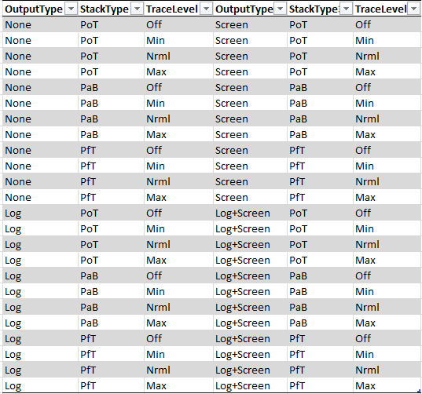
Opzetten All Pairs Test voorbeeld 1
Alle mogelijkheden

Slide 12
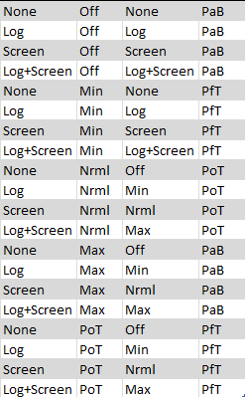
Opzetten All Pairs Test voorbeeld 1
Alle paren

Slide 13
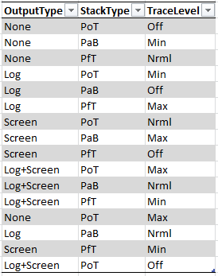
Opzetten All Pairs Test voorbeeld 1
Subset van alle mogelijkheden om alle paren te hebben
Minimum 16 (4 * 4)

Slide 14
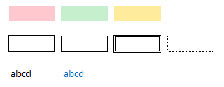
Opzetten All Pairs Test voorbeeld 2
Een voorbeeld: Opmaak van een cel
Stel dat je in een programma voorziet om een cel een layout te geven
Samenvatting
  Variabele Kleur achtergrond:
    3 opties: Rood, Groen of Geel
  Variabele Randen
    4 opties: Vet, Fijn, Dubbel of Stippel
  Variabele Kleur voorgrond
    2 opties: Zwart, Blauw
Indien je alle combinaties wilt testen, heb je 24 verschillende testen nodig.
Indien je per koppel wilt testen, heb je er 12 nodig.
Indien je enkel per variabele wilt testen, heb je er 9 nodig.

Slide 15
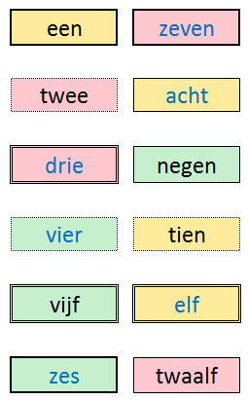
Opzetten All Pairs Test voorbeeld 2
Subset van alle mogelijkheden om alle paren te hebben
Minimum 12 (3 * 4)

